Slide 1
Trilha – Saúde 4.0
Análise de Evolução de Tratamento Fisioterápico
Como acompanhar a evolução de pacientes utilizando uma filmadora.

Slide 2
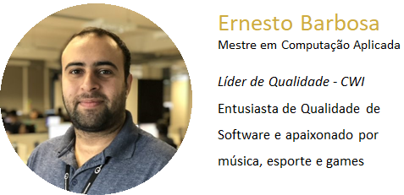

Quem sou
Notes:
Atualmente atuando com automação de testes para projetos mobile, web e APIs.

Slide 3
Agenda
Modelo de análise
Arquitetura
Implementação
Problemas detectados
Análises
Resultados
Considerações
Notes:
‹#›
‹#›
‹#›

Slide 4
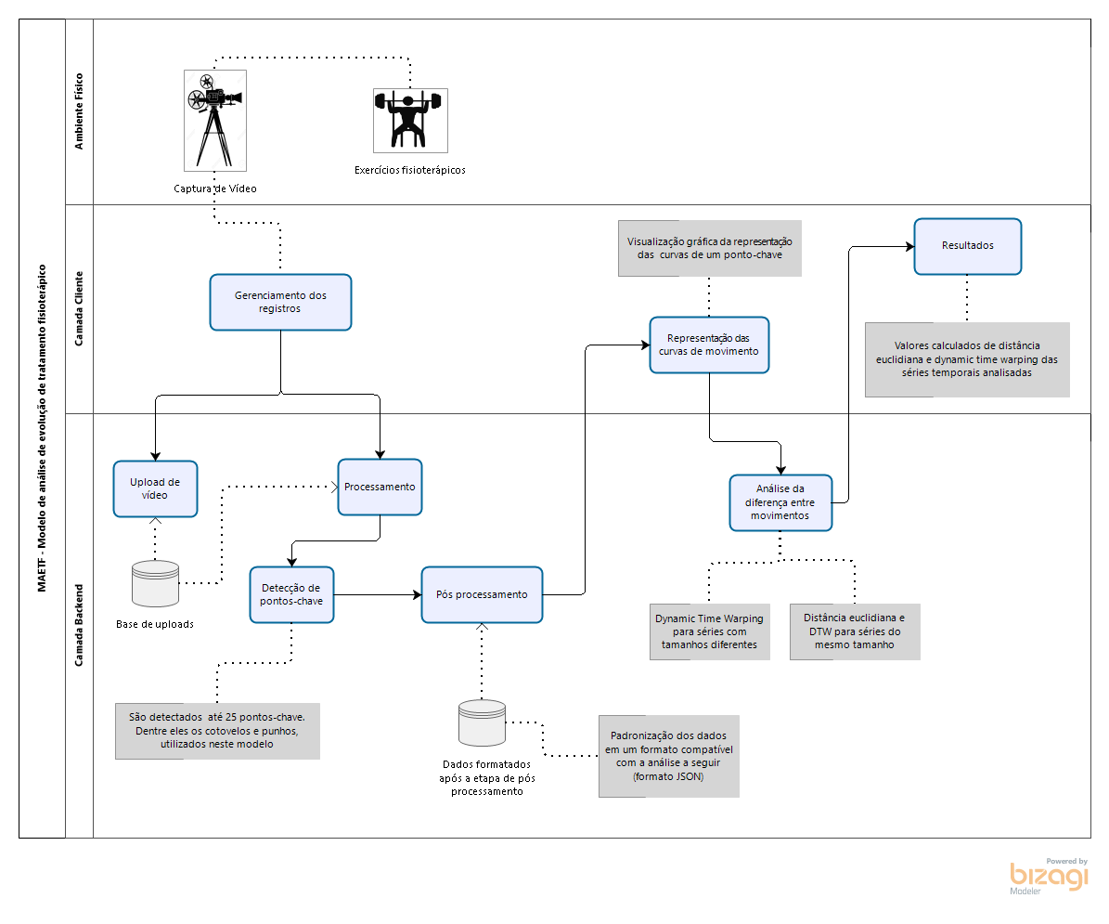
Modelo de análise
Notes:
‹#›
‹#›
‹#›

Slide 5
Modelo de análise
Notes:
‹#›
‹#›
‹#›

Slide 6
Modelo de análise
Notes:
‹#›
‹#›
‹#›

Slide 7
Modelo de análise
Notes:
‹#›
‹#›
‹#›

Slide 8
Modelo de análise
Notes:
‹#›
‹#›
‹#›

Slide 9
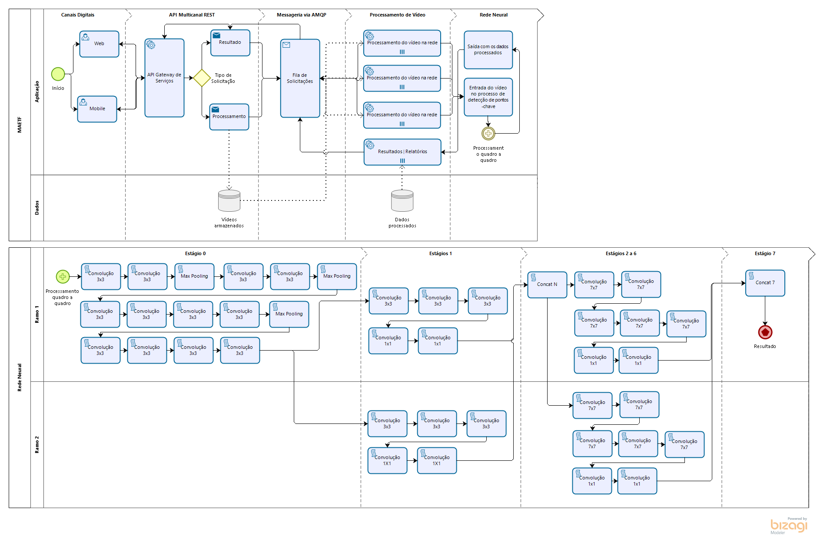
Arquitetura
Notes:
‹#›
‹#›
‹#›

Slide 10
Arquitetura
Notes:
‹#›
‹#›
‹#›

Slide 11
Arquitetura
Notes:
‹#›
‹#›
‹#›

Slide 12
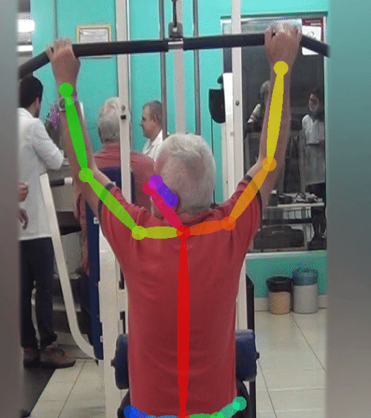
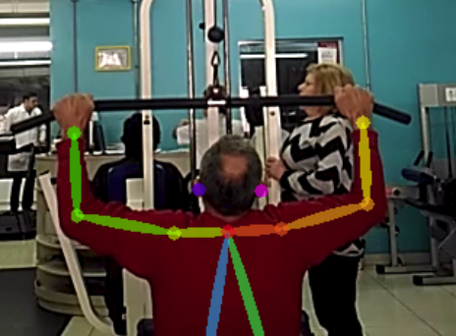
Implementação
Captura de movimento
Detecção de pontos-chave
Notes:
‹#›
‹#›
‹#›

Slide 13
Implementação
Captura de movimento
Detecção de pontos-chave
Base COCO (Common Objects in Context)
1.5 milhões de objetos
250 mil pessoas com pontos-chave
Extrair 6 pontos
Ombros, cotovelos e punhos
Notes:
‹#›
‹#›
‹#›
tamanho do dataset COCO

Slide 14
Implementação
Canais digitais (Angular - Typescript)
API (Springboot - Java)
Mensageria (RabbitMQ)
Processamento dos vídeos (Openpose - Python)
Armazenamento de dados (Mysql)
Notes:
‹#›
‹#›
‹#›
tamanho do dataset COCO

Slide 15
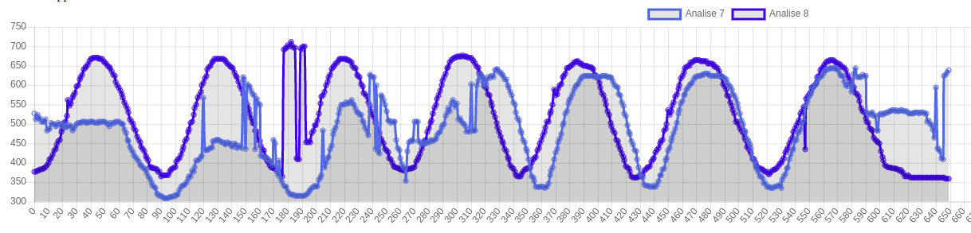
Implementação
Representação das curvas de movimento
Gráficos das curvas
Comparativo
Notes:
‹#›
‹#›
‹#›

Slide 16
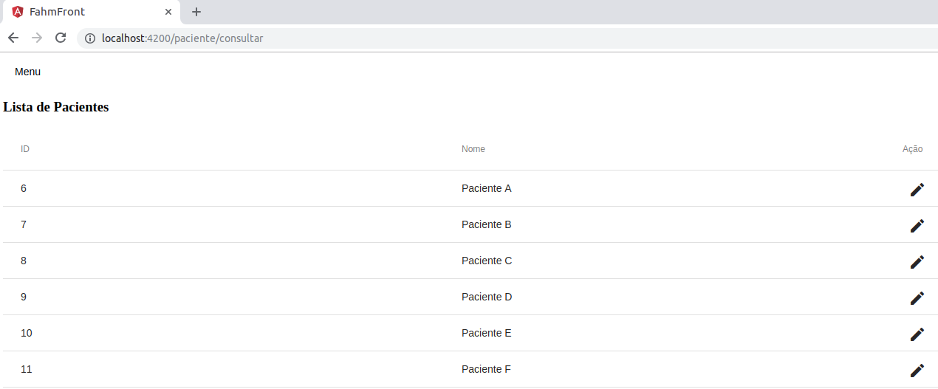
Implementação
Notes:
‹#›
‹#›
‹#›

Slide 17
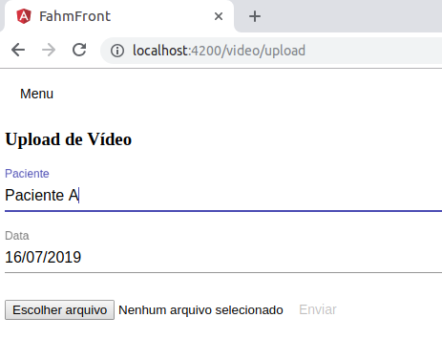
Implementação
Notes:
‹#›
‹#›
‹#›

Slide 18
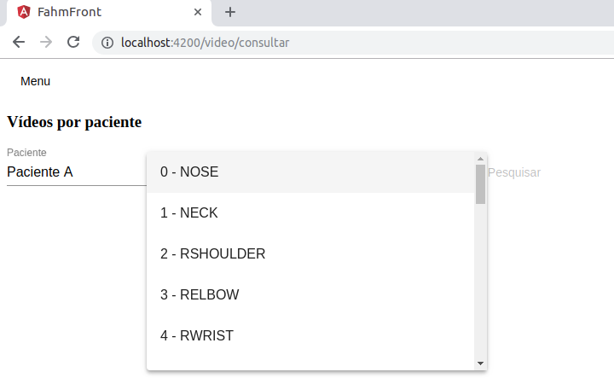
Implementação
Notes:
‹#›
‹#›
‹#›

Slide 19
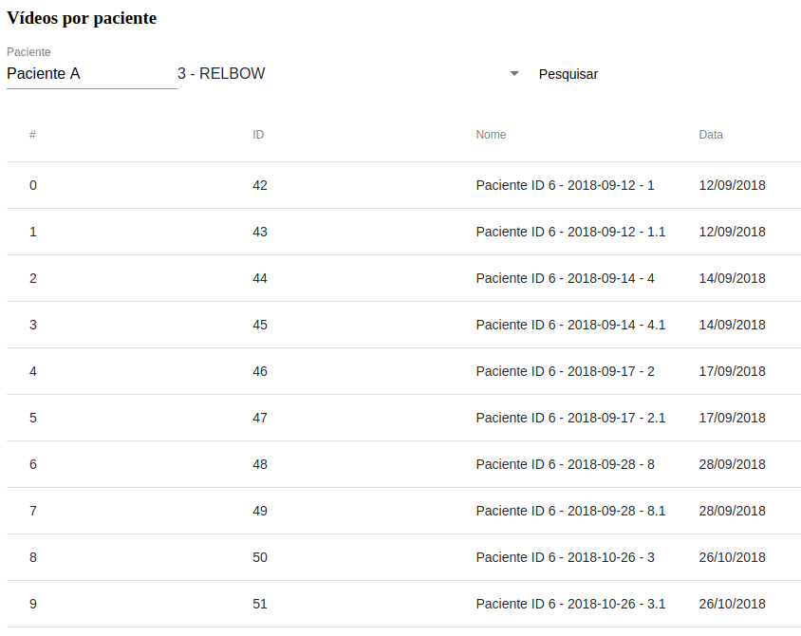
Implementação
Notes:
‹#›
‹#›
‹#›

Slide 20
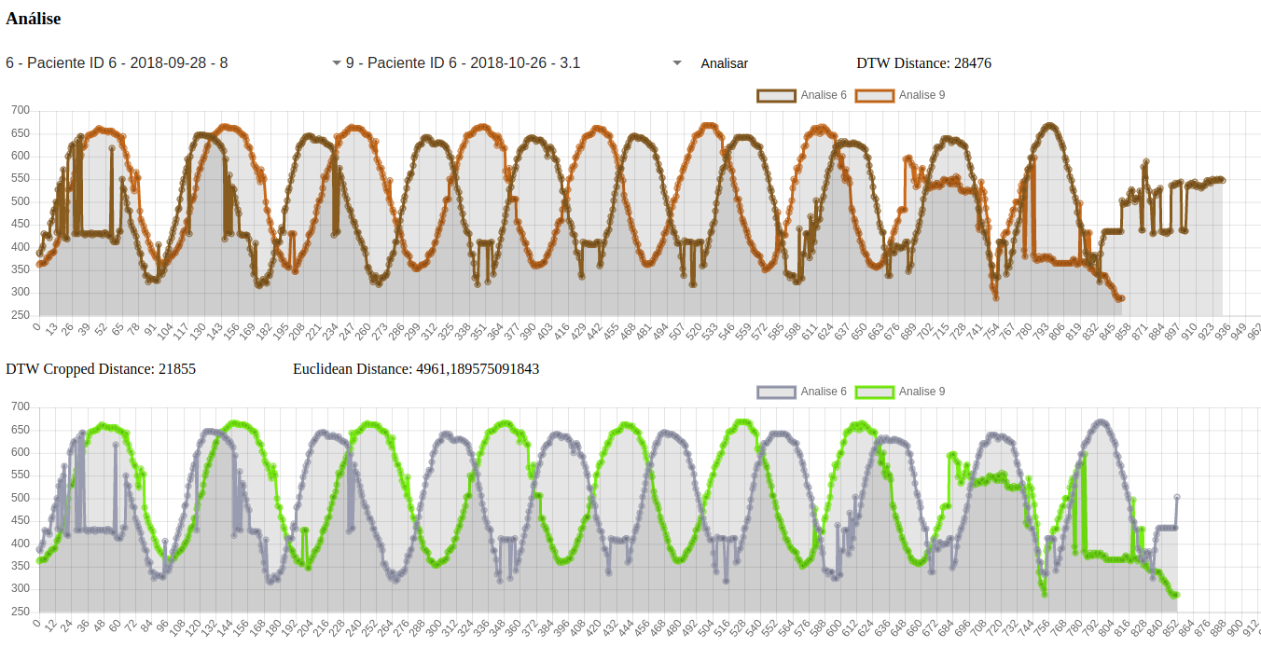
Implementação
Notes:
‹#›
‹#›
‹#›

Slide 21
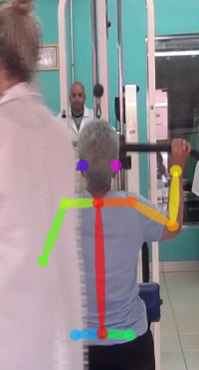
Problemas detectados
Oclusão parcial
Múltiplas pessoas
Necessário pré processamento
Manual
Notes:
‹#›
‹#›
‹#›
tamanho do dataset COCO

Slide 22
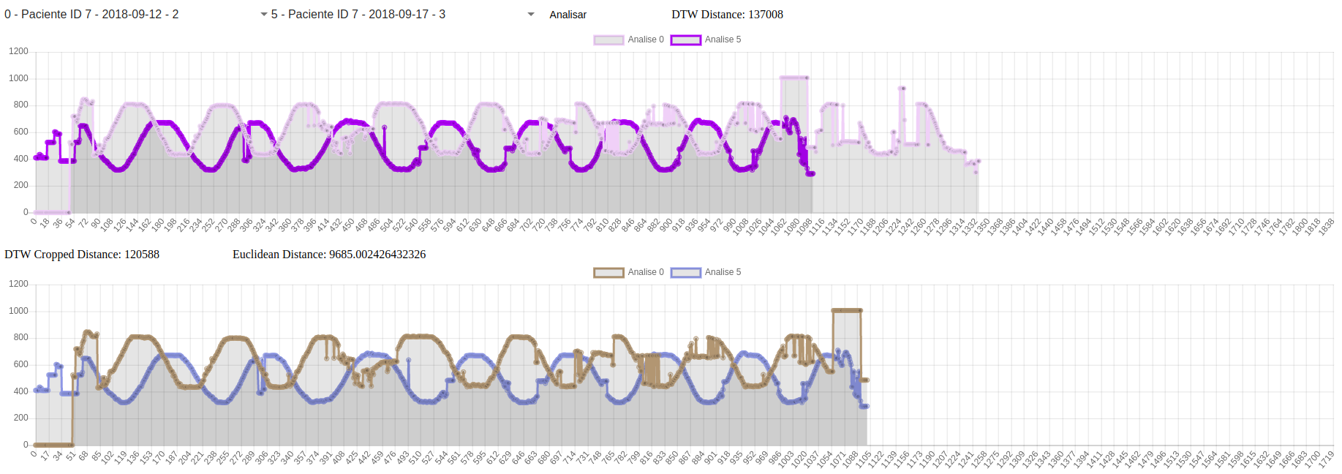
Análise
Comparar curvas
Evolução na similaridade
Notes:
‹#›
‹#›
‹#›

Slide 23
Análise
Distância Euclidiana
Dynamic Time Warping
Notes:
‹#›
‹#›
‹#›

Slide 24
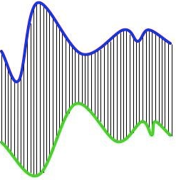
Distância Euclidiana
Pontos (a,b) e (x,y)
Notes:
‹#›
‹#›
‹#›

Slide 25
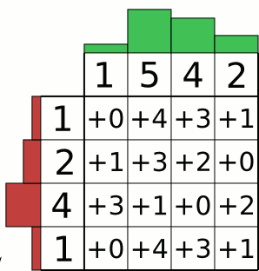
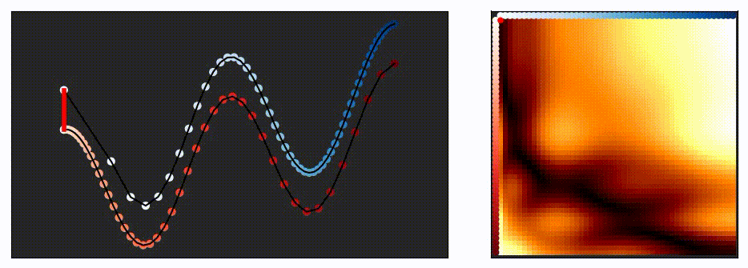
Dynamic Time Warping
Notes:
‹#›
‹#›
‹#›

Slide 26
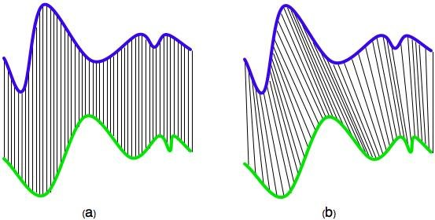
Comparativo
Notes:
‹#›
‹#›
‹#›

Slide 27
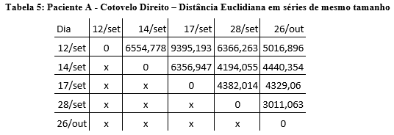
Resultados
Notes:
‹#›
‹#›
‹#›

Slide 28
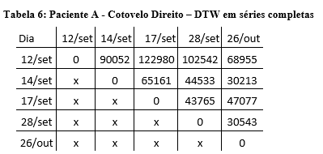
Resultados
Notes:
‹#›
‹#›
‹#›

Slide 29
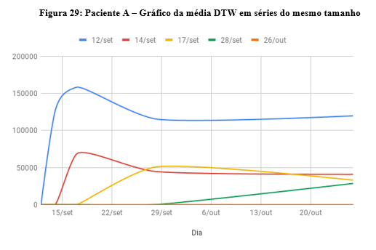
Resultados
Notes:
‹#›
‹#›
‹#›

Slide 30
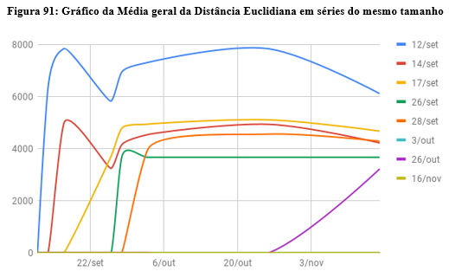
Resultados
Distância Euclidiana: 49,16%
Notes:
‹#›
‹#›
‹#›

Slide 31
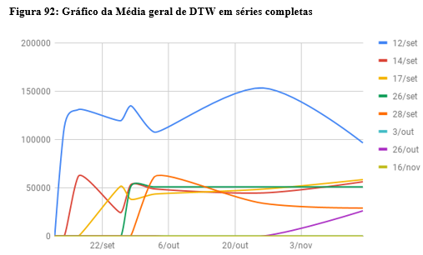
Resultados
DTW: 76,72%
Notes:
‹#›
‹#›
‹#›

Slide 32
Considerações
DTW tem acurácia maior para este tipo de movimento
Relação entre a redução de esforço subjetivo e aumento de similaridade
Material de apoio à decisão
Notes:
‹#›
‹#›
‹#›

Slide 33
Grupo de Pesquisa
Computação Aplicada à Saúde - CAS
Feevale - Novo Hamburgo/RS
HEALTH SIMULATOR - SIMULADOR DE CASOS CLÍNICOS
JOGOS DIGITAIS COMO MEDIADORES DA ESTIMULAÇÃO COGNITIVA
TECNOLOGIAS APLICADAS AO PROCESSO ENSINO-APRENDIZAGEM DE CIÊNCIAS BÁSICAS DA SAÚDE
WEARABLE DEVICES E SUAS APLICAÇÕES NA ÁREA DA SAÚDE
Notes:
‹#›
‹#›
‹#›

Slide 34
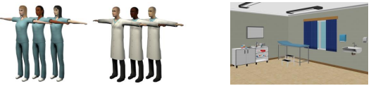
Grupo de Pesquisa
Computação Aplicada à Saúde - CAS
Feevale - Novo Hamburgo/RS
HEALTH SIMULATOR - SIMULADOR DE CASOS CLÍNICOS
Notes:
‹#›
‹#›
‹#›

Slide 35



Obrigado!
fahm-front
fahm-gateway
openpose-fahm
github.com/ernestosbarbosa
@ernestosbarbosa
Notes:
‹#›
‹#›
‹#›

